Slide 1
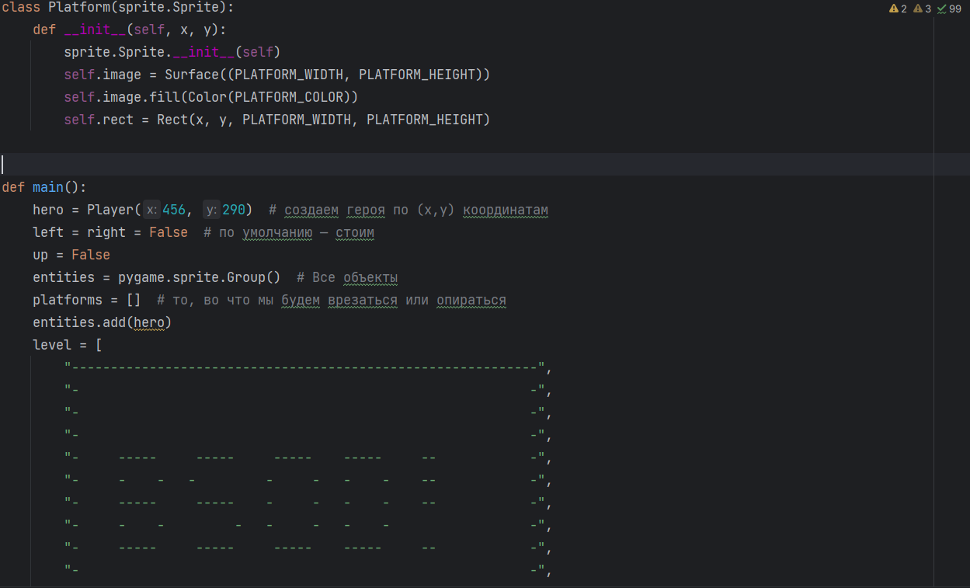
Проект игры, в жанре “Платформер”
# проект, написанный Кузьминым Михаилом

Slide 2
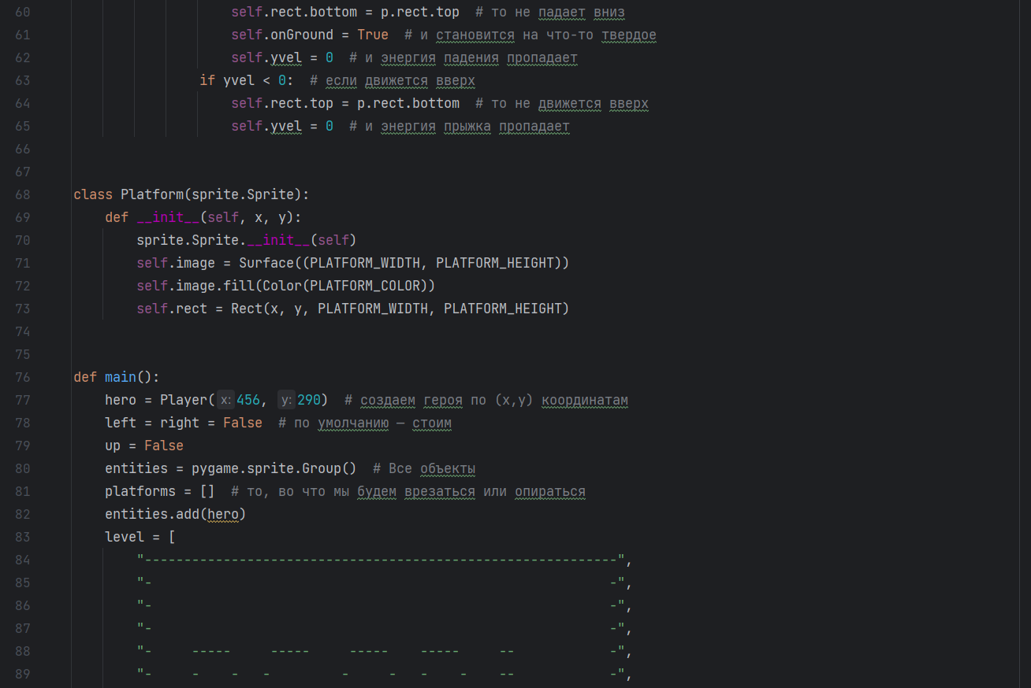
Откуда идея? )
# Это самая обычная идея, которая пришла на паре по Информатике, которую я развивал несколько месяцев, и платформер был готов за несколько дней.

Slide 3
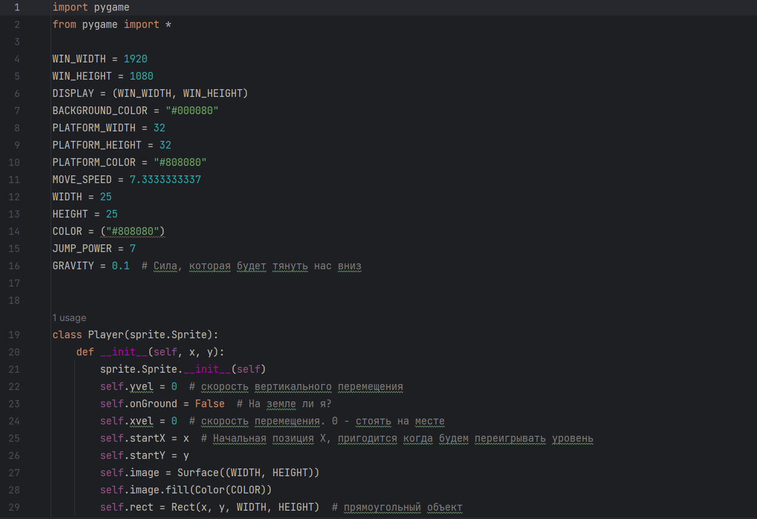
Актуальность темы
# Они доступны широкой массе геймеров, из-за интуитивной простоты механик и управления
# Простота и доступность: Они привлекательны для широкой аудитории, включая как опытных геймеров, так и новичков, благодаря простому управлению и интуитивно понятным механикам игры.
# Развлекательность: Платформеры часто предлагают захватывающие и разнообразные уровни, наполненные интересными головоломками, испытаниями и приключениями.
# Ностальгия и эстетика: Многие люди, особенно те, кто вырос на играх 8-битной и 16-битной эры, испытывают ностальгию по классическим платформерам, что делает их популярными и в современных вариациях.
# Инновации и новые возможности: Разработчики постоянно внедряют новые идеи и механики в жанр, добавляя элементы RPG, элементы головоломок, мультиплеерные режимы и многое другое, что придает свежесть и интерес платформерам.
# Мультиплатформенность: Платформеры доступны на различных платформах, включая консоли, ПК и мобильные устройства, что позволяет им оставаться популярными и привлекать разнообразную аудиторию.

Slide 4
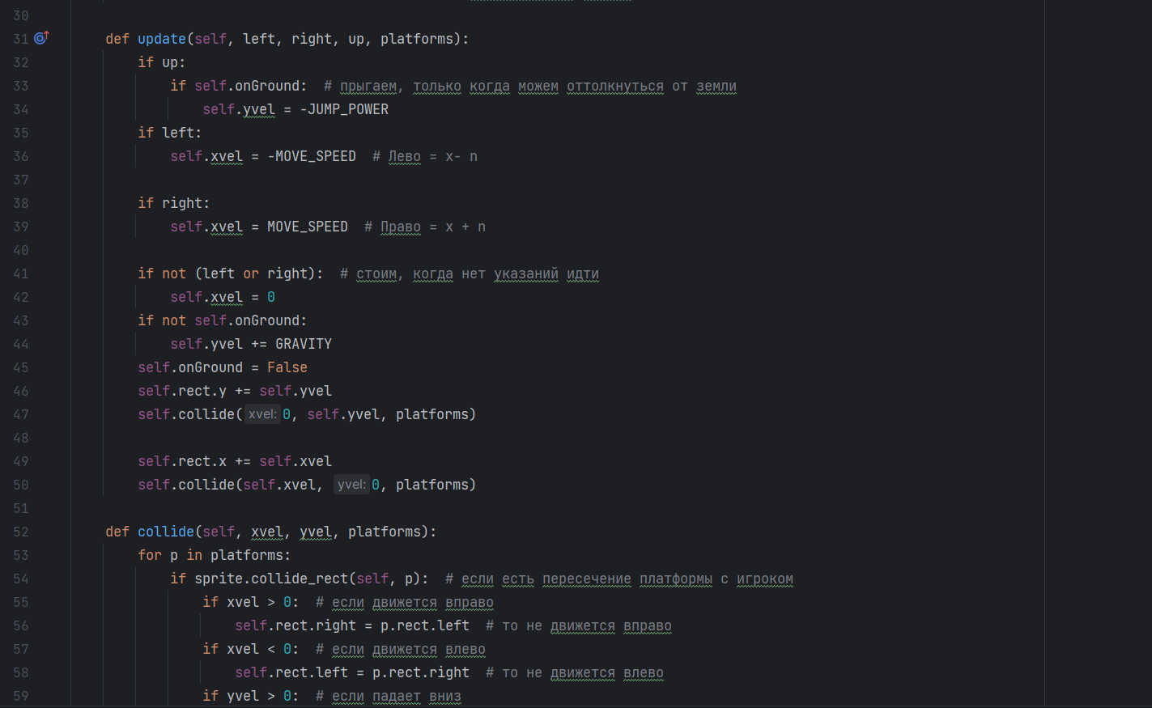
Краткий пересказ истории платформеров )
# Cлушаем пересказ)

Slide 5
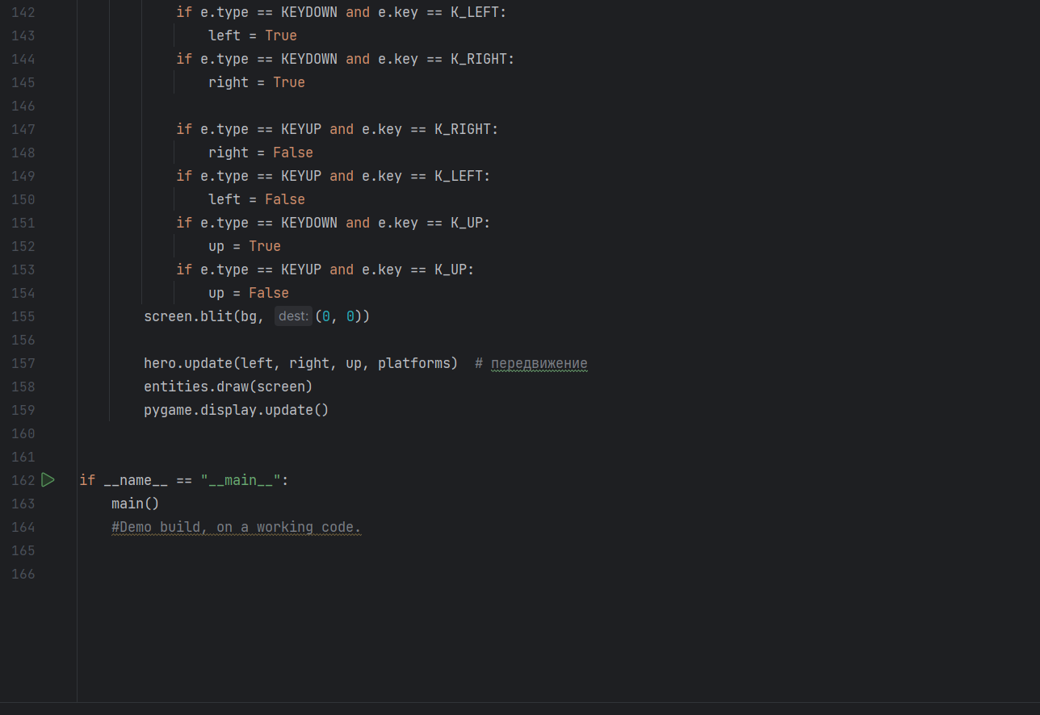
# Cпасибо за внимание!

